Slide 1
Reunión de Trabajo Coordinación de Sistemas y Telecomunicaciones
13 de octubre 2020

Slide 2
ORDEN DEL DÍA
Bienvenida.
Recomendaciones de la reunión.
Retos de la Nueva Normalidad.
Plan de actividades y carpeta de evidencias.
Capacitaciones.
Filosofía institucional.
Permisos.
Generales
Evidencia de asistencia y participación.
13 de octubre 2020

Slide 3
Acuerdos
Recomendaciones de la reunión.
Mantener su micrófono apagado
Mantener su cámara encendida.
Si alguien desea hacer uso de la palabra levantar la mano.
Retos de la Nueva normalidad.
Adaptarse a la nueva realidad. Desarrollar nuevas competencias y habilidades, adquirir nuevos conocimientos. Que permitan atender las nuevas necesidades y circunstancias
Hacer más con lo mismo e incluso con menos.
Ser impulsores del cambio.
Ser más flexibles. Nadie estaba o esta preparado para la nueva realidad
13 de octubre 2020

Slide 4
Acuerdos
Plan de actividades y carpeta de evidencias.
Entrega los viernes, antes de las 12 horas, se debe entregar plan de trabajo de la siguiente semana y actividades alcanzadas y evidencias de la semana.
Anexar como mínimo una evidencia por actividad.
Entregar en formato PDF.
Capacitaciones.
Registrar en drive capacitaciones que se tomen.
Filosofía institucional.
Reiterar que deben tener presente la política de calidad y de que manera contribuyen a su cumplimiento.
Permisos.
Se les recuerda que deben notificar todo permiso que les implique deslindarse de sus actividades, y notificar cuando necesiten ir a la Universidad para solicitar el permiso.
Generales
Estar al pendiente de cualquier requerimiento los diferentes medios utilizados.
Reportar su estado de salud antes de las 14 hrs. todos los días.
13 de octubre 2020

Slide 5
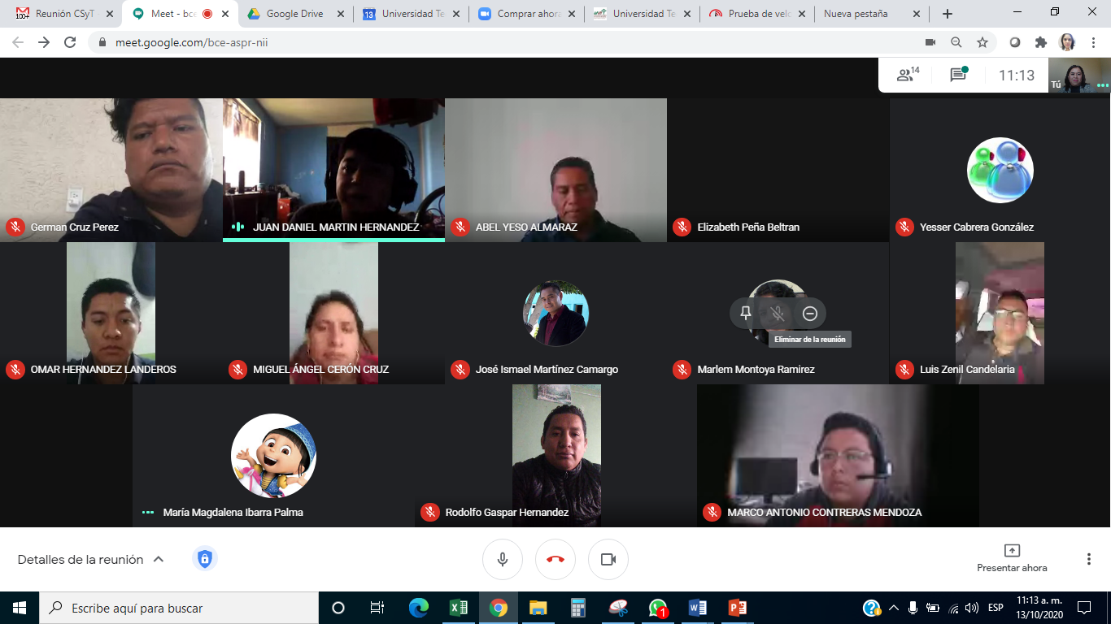
Evidencia
13 de octubre 2020

